Slide 1
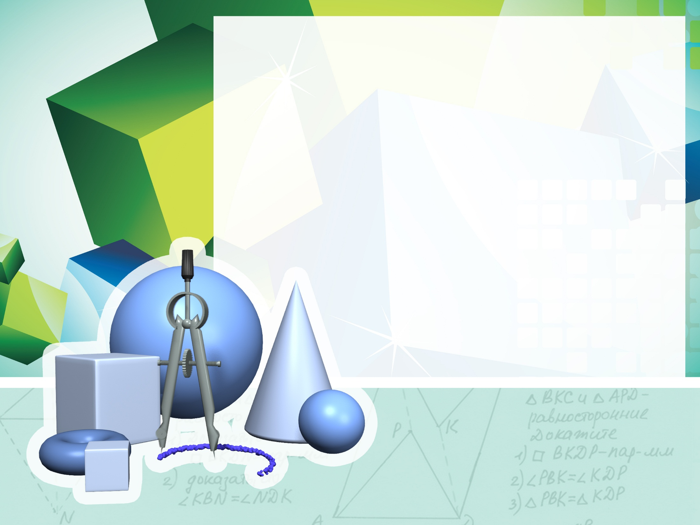
ПОНЯТИЕ МНОГОГРАННИКА
Геометрия, 10 класс
(учебник Л.С. Атанасян)
Автор: Климова Ирина Владимировна, учитель математики высшей категории
МАОУ «СОШ № 7 имени Пичуева Л.П.»
г. Усть-Илимск

Slide 2
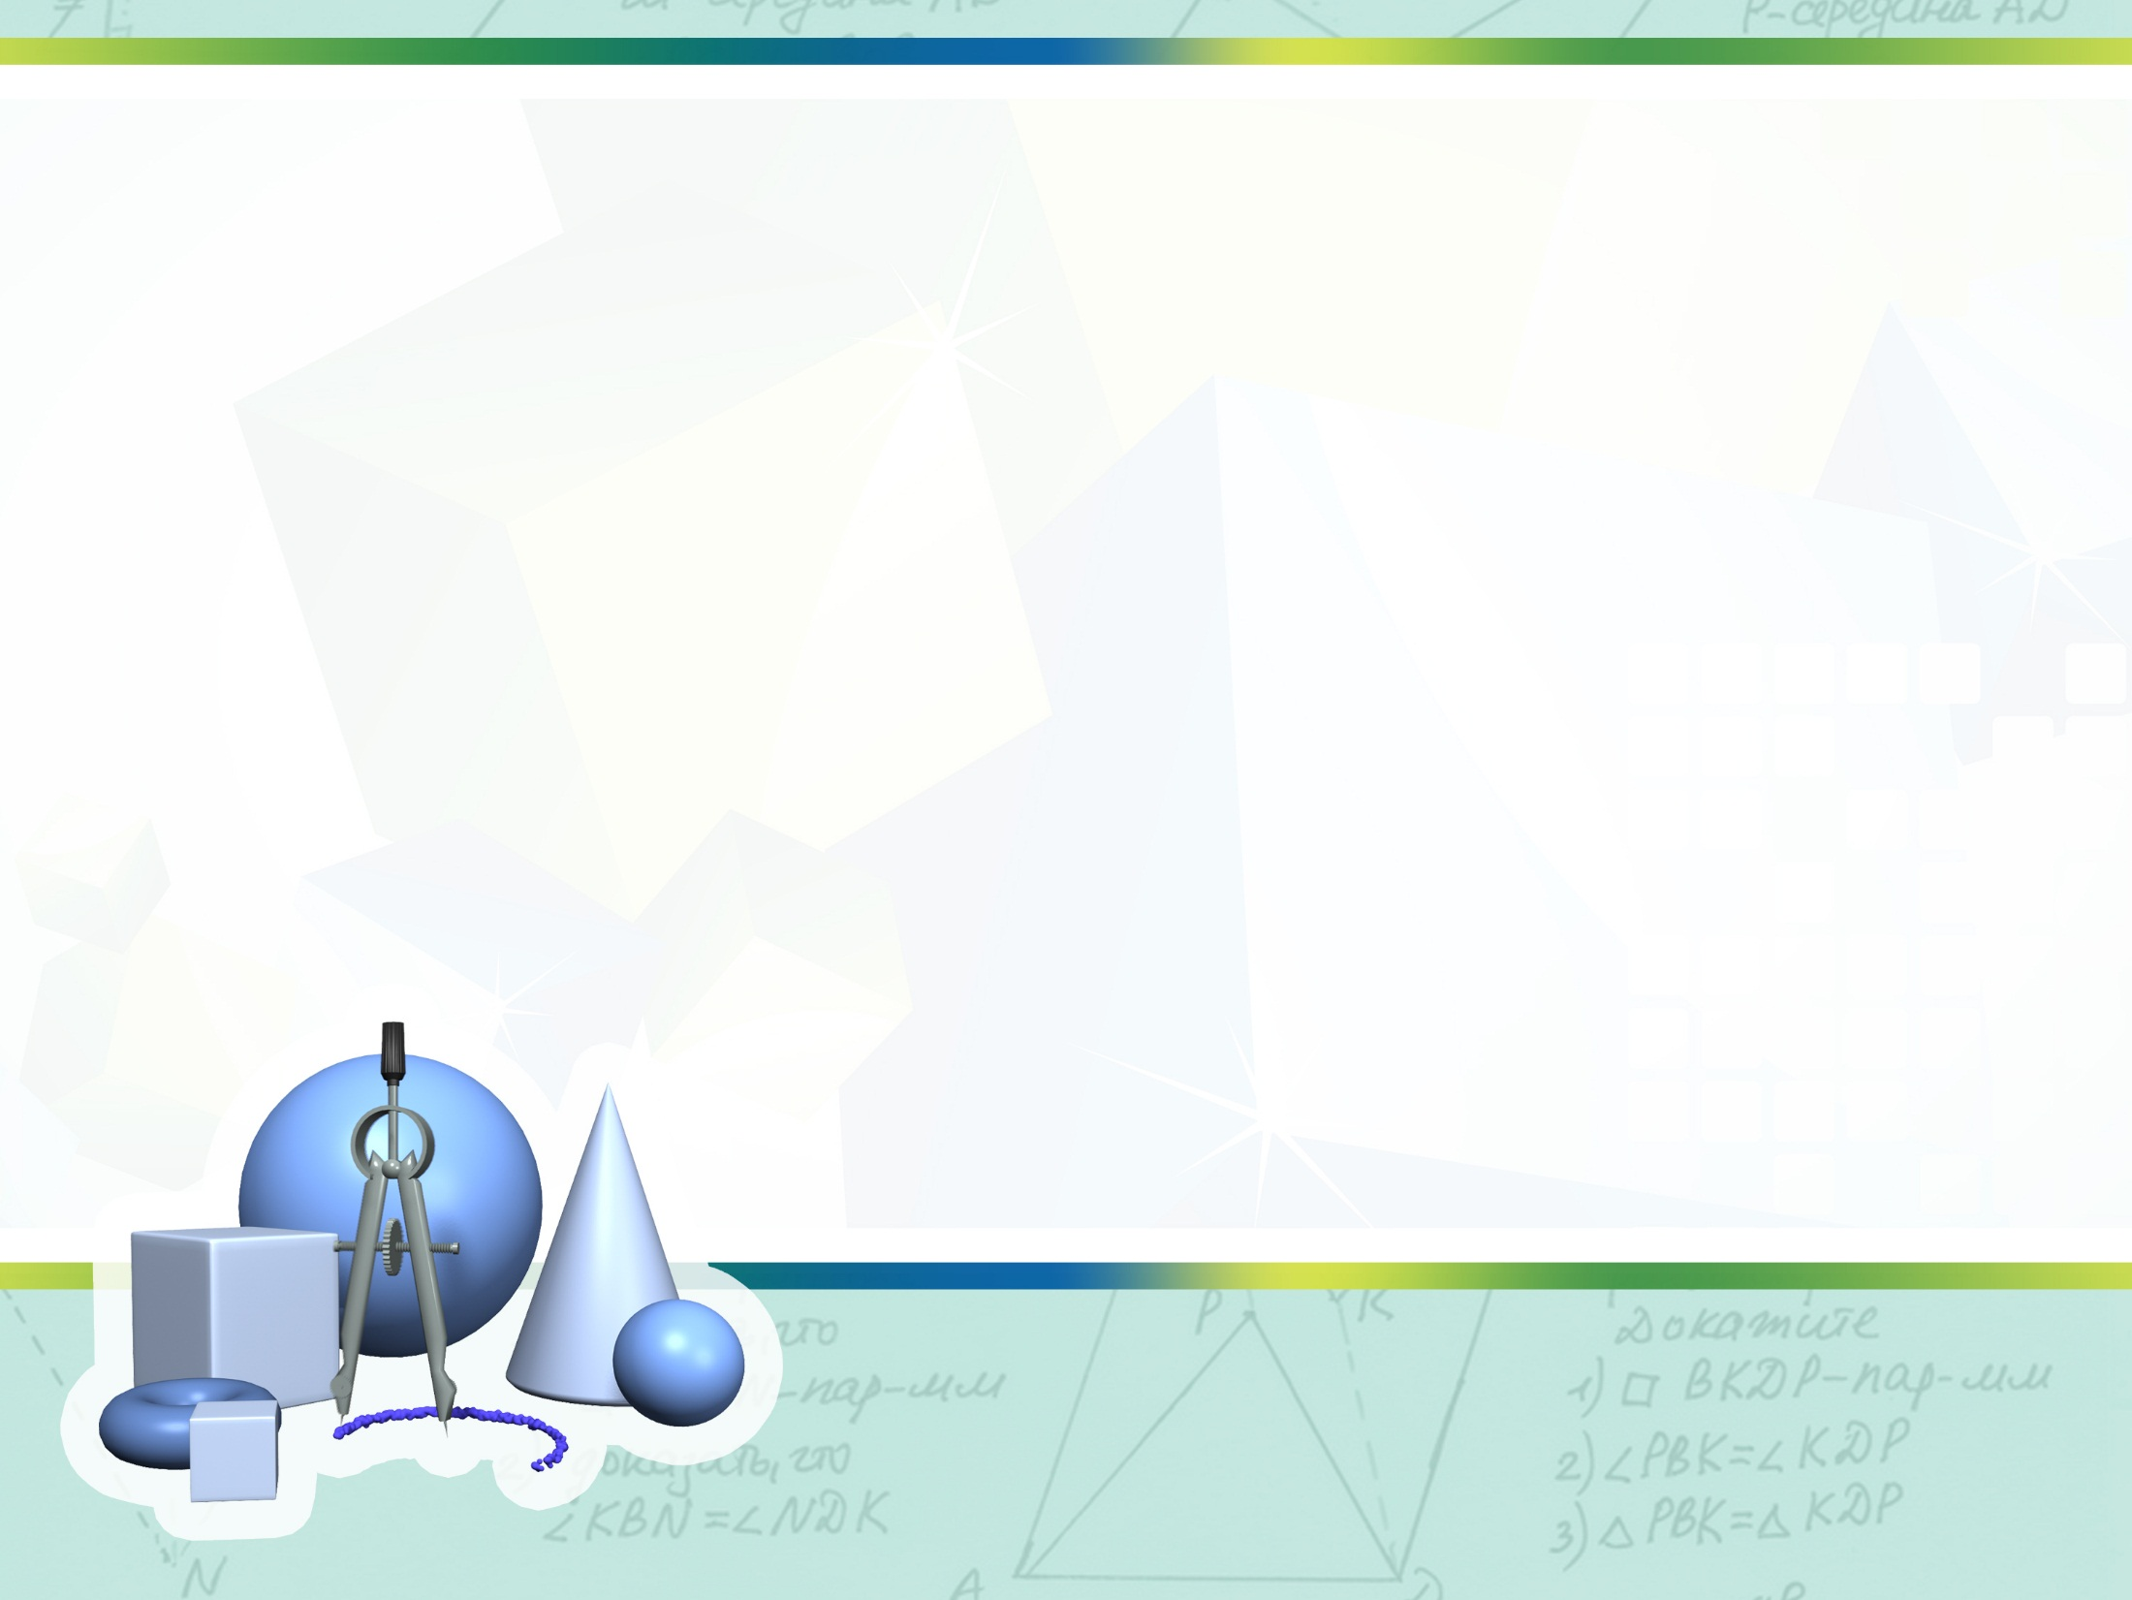
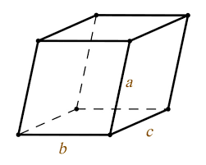
Параллелепипед
Параллелепипед – поверхность, составленная из шести параллелограммов.

Slide 3
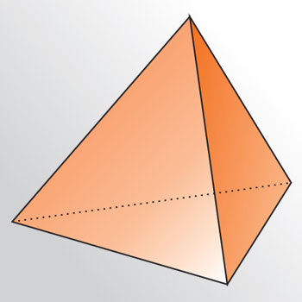
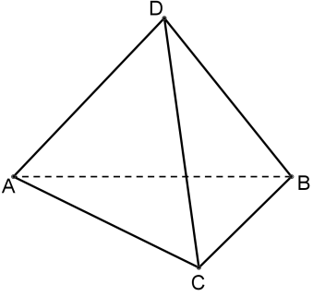
Тетраэдр
Тетраэдр – поверхность, составленная из четырех треугольников.

Slide 4

ПОНЯТИЕ МНОГОГРАННИКА
Поверхность, составленную из многоугольников и ограничивающую некоторое геометрическое тело, будем называть многогранной поверхностью или многогранником

Slide 5
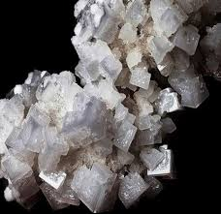
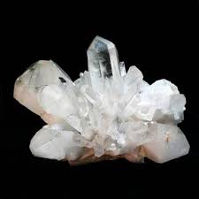
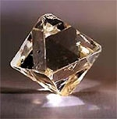
МНОГОГРАННИКИ В ПРИРОДЕ

Slide 6
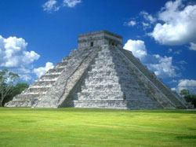
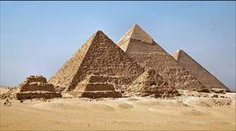
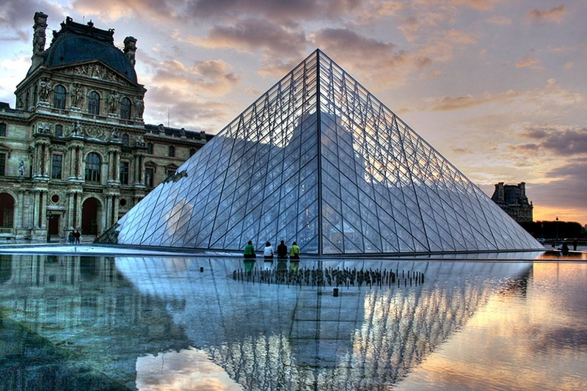
МНОГОГРАННИКИ В АРХИТЕКТУРЕ

Slide 7
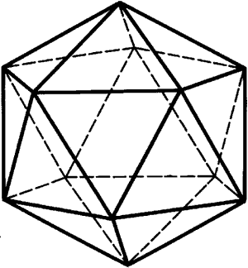
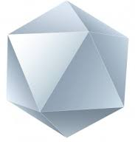
ИКОСАЭДР
Многогранник, в каждой вершине которого сходится пять правильных треугольников называется икосаэдром

Slide 8
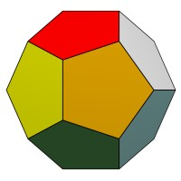
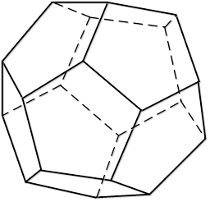
ДОДЕКАЭДР
Многогранник, гранями которого являются правильные пятиугольники и в каждой вершине сходится три грани называется додекаэдром.

Slide 9
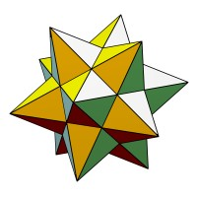
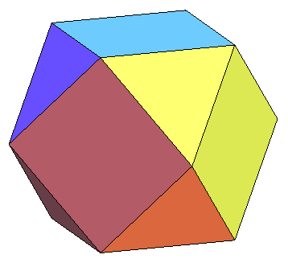
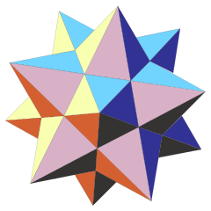
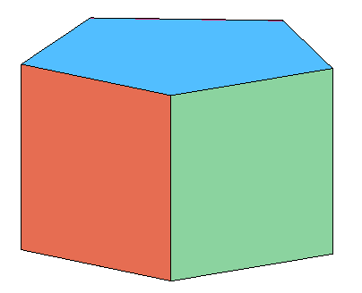
ВИДЫ МНОГОГРАННИКОВ
ВЫПУКЛЫЕ
НЕВЫПУКЛЫЕ
Многогранник называется выпуклым, если он расположен по одну сторону от плоскости каждой его грани.

Slide 10
ВЫПУКЛЫЙ МНОГОГРАННИК

Slide 11
Невыпуклый многогранник
Notes:
Г.В. Дорофеев, Л.Г. Петерсон, 6 класс (часть 3). № 742(а)

Slide 12
СПАСИБО ЗА ВНИМАНИЕ!

